Slide 1
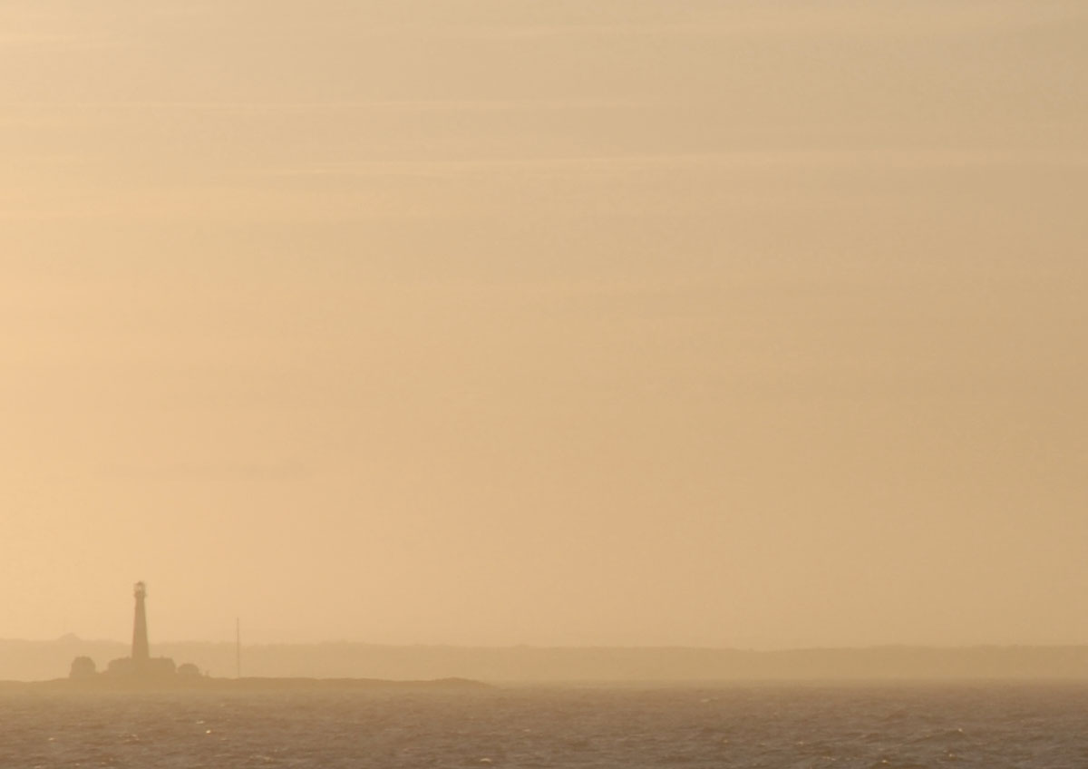



Från idé till verklighet!
Stöd ges till nya satsningar i Strömstad, Tanum, Munkedal, Sotenäs och Lysekil som kan förbättra förutsättningarna på landsbygden.

Slide 2
Prioriterade insatsområden
Levande samhällen för ökad attraktivitet
Besöksnäringen som tillväxtfaktor
Kultur som tillväxtfaktor
Engagerade barn o ungdomar som tillväxtfaktor
Miljö- och energi ur ett lokalt perspektiv
Entreprenörskap/affärsmannaskap

Slide 3
Levande samhällen för ökad attraktivitet
genom etablering av mötesplatser, utveckling av landsbygdsskolor och tillvaratagande/utveckling av kulturminnen.
Möjliga åtgärder:
- Innovativa projekt för kostnadseffektiv drift av skolor, utan att ge avkall på kvalitet, genom samverkan med näringsliv och föreningsliv, t.ex. genom olika former för samutnyttjande av skollokalerna.
- Samarbetsprojekt som bidrar till att stärka den lokala identiteten, och utifrån ett underifrån perspektiv utveckla bygden.
- Lokalt förankrade projekt som syftar till att finna nya användningsområden för kulturhistoriskt viktiga byggnader och kulturminnen, med särskilt fokus på samarbete.

Slide 4
Besöksnäringen som tillväxtfaktor
genom kompetensutveckling, utveckling av nya produkter och turistiska paket, infrastruktur och tjänster samt samarbetsprojekt med andra Leaderområden.
Möjliga åtgärder:
- Skapa förutsättningar för kommun- och organisationsöverskridande företagssamverkan inom besöksnäringen i hela Norra Bohuslän inom områdena
- Utveckling av nya produkter, infrastruktur och tjänster, som t.ex. olika ”paketerbjudanden”
- Kompetensutveckling
- Försäljning av produkter och tjänster samt bokningsfunktioner inom besöksnäringen

Slide 5
Kultur som tillväxtfaktor
- genom stöd till samverkan mellan kulturutövare och med andra näringsidkare i nätverk, och allianser samt stöd till förstudie för ev. etablering av ett kulturkontor.
Möjliga åtgärder:
Stöd till företagsutveckling inom kultursektorn
Stöd till samverkan i nya nätverk och allianser för att profilera och marknadsföra kulturen som tillväxtfaktor
Förstudier om förutsättningarna för en hållbar etablering av tänkbara kulturkontor
Seminarier där kulturprojekt tillsammans med kommuner och regionala projekt för gemensamma reflektioner och kunskapsutveckling när det gäller läroprocesser, ekonomi, ledningsfunktioner och resultat.

Slide 6
En god uppväxt, tryggare barn och ungdomar och goda förutsättningar för ett bra vuxenliv
- genom tillvaratagande av ungdomars engagemang, utveckling av deras ledarskap och entreprenörskap, ökat samarbete mellan skola och näringsliv, ökad tillgänglighet för ungdomsaktiviteter samt mentorskap över åldersgränserna.
Möjliga åtgärder:
Stöd till nytänkande projekt som stärker ungdomars ledarskap och entreprenörskap
Stöd till nytänkande projekt som ökar det lokala samarbetet mellan skola och näringsliv.
Samverkan för ökad tillgänglighet

Slide 7
Miljö och energi ur lokalt perspektiv
- genom nätverk för energi-, klimat- och miljöfrågor, kunskapsspridning , samverkan och nätverk kring frågor som minskat näringsämnesläckage, energiomställning och lokal matproduktion.
Möjliga åtgärder:
Stimulera bildandet av nätverk i Norra Bohuslän kring energi- och miljöfrågor ur ett lokalt perspektiv, för kunskapsspridning och samverkan kring frågor som minskat näringsämnesläckage, energiomställning och lokal matproduktion.

Slide 8
Ett stärkt entreprenörskap och affärsmannaskap
- genom stöd till egenföretagare, övrigt näringsliv och offentlig sektor baserat på projekt aktiviteter och pilotverksamhet som är initierade underifrån av de det berör, d.v.s med initiativ från målgruppen.
Möjliga åtgärder
Bedriva behovsanpassad projekt-, rådgivnings- och nätverksverksamhet med syftet att skapa lönsamma företag och nya företag.

Slide 9
Hur bedöms en ansökan?
Förankring i LEADER-planen och dess insatsområden
Tillväxt och sysselsättning – idén ska leda till ökad sysselsättning och ekonomisk utveckling, ur ett miljömässigt hållbart perspektiv.
Nytänkande – idén ska vara innovativ och leda till utveckling av området. Förädling eller vidareutveckling där människors kompetens och områdets tillgångar bättre tas tillvara. Är projektet väl avgränsat från befintlig verksamhet / sökandes ordinarie verksamhet?
Lokal förankring – de som berörs av idén ska gärna vara delaktiga i projektets utformning. Hur kommer projektet att påverka bygden?
Samarbete – nya typer av samarbeten prioriteras.
Genomförandekapacitet – den rätta kompetensen och drivkraften måste finnas hos dem som ska genomföra projektet.
Efterfrågan / behov av att projektet genomförs? Undanröjs ”flaskhalsar”?
Ger projektet tydliga effekter? Kostnadseffektivt?
Långsiktighet – plan för verksamheten efter projekttiden är slut.

Slide 10
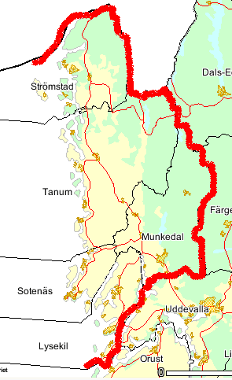
Finansieringen 2009
Staten och EU (genom Länsstyrelsen) 49,3 % 3.548.000 kr
Kommuner 21,1 % 1 520 000 kr
Privat Finansiering 29,6 % 1 730 000 kr
______________________________
Totalt 100,0 % 6.798.000 kr

Slide 11
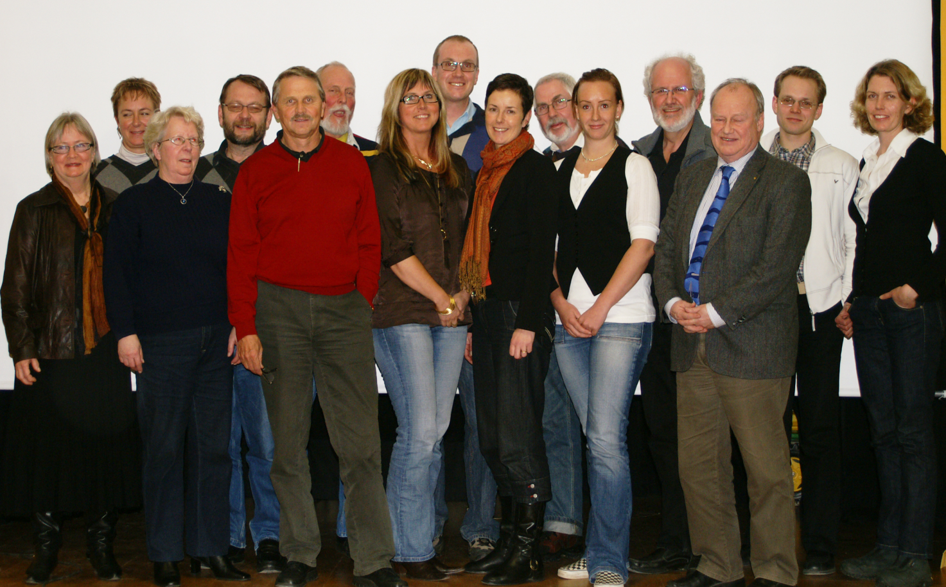
LAG – LEADER Ranrike
Ordinarie
Ersättare
tel: 0524-282 39
Mejl: ranrike@stromstad.se
Webb: www.tillvaxtbohuslan.se under Leader Ranrike NB
LEADER Ranrike, Naturbruksgymnasiet Dingle
450 52 Dingle

